Slide 1
  OpenOffice.org Tanıtımı
Oğuz Yarımtepe
Çanakkale Onsekiz Mart Üniversitesi
oguzy (at) comu.edu.tr
Linux Kullanıcıları Derneği

Slide 2



  İçerik
OpenOffice.org hakkında bilgilendirme
  Nasıl bir ofis yazılımı?
  Sundukları?
  İlaveler
    MSO ile kıyas
    Nereden destek alınabilir?
Kurulum
  Nerden temin edebilirim?
  Nasıl kurulur?
  Zemberek eklentisi
Temel kullanıma geçiş
  Metin Düzenleyici (Writer)
  Excel tarzı bir uygulama (Calc)
  Sunum (Impress)

Slide 3
Nasıl bir ofis yazılımı
Bir ofis yazılımıdır
  Hayatı kolaylaştırması lazım.: Yapılacakları daha çabuk, verimli halletmemize yardım etmeli, bunları yaparken de yaptıklarından emin olabilmeliyiz, istemediğimiz işler yapıp onları bizim düzeltmemiz gerekmemeli!
Çoklu dil desteği
  ~90 dil, (Türkçe, Japonca, Azerice, Zulu, ... )
  Türkçeleştirme: Görkem Çetin/Rail Aliev, Türkçe Dil Bilgisi Eklentisi: Zemberek
Farklı platformlarda çalışabilir
  Microsoft Windows, GNU/Linux ("Linux"), Sun Solaris, Mac OS X (X11 altında), ve FreeBSD
Açık kaynak kodlu
Notes:
Konsoldada veya basit metin düzenleyicilerde de belgeler yazmak mümkün. Ofis yazılımları zenginlik kazandırıyor. Madem hayatı kolaylaştıracaklar, düzgün çalışmasını beklemek lazım. Kendi başın ayaptıklarını düzeltmek için zaman kaybetmemek lazım

Slide 4
Nasıl bir ofis yazılımı (devam)
Kaynak kodun açık olması sadece ona erişip indirip makinamıza kurarız demek değil
Sizin sahip olduklarınızı aynı haklarla dağıtmak koşuluyla yazılımı satabilirsiniz, dağıtabilirsiniz, kopyalayabilirsiniz
Eğer dağıtıyorsanız bunu kaynak koduyla (veya bu kaynağın nereden edinileceği bilgisini açıkça söyleyerek) ve derlenmiş haliyle beraber yapmalısınız. Kaynak kod eğer internetten indirilecekse, bir ücret ödenmemelidir. Kaynak kod bir programcının okuyup anlayabilceği şekilde olmalıdır.
Kaynak kod değiştirilebilir, düzenlenebilir
Lisans bilgisi belli bir alana özgü olmamalıdır (örn: ticari)

Slide 5






Sundukları
Writer
Calc
Draw
Base
Impress
Math

Slide 6
Sundukları (devam)
Writer
  MS Word uyumlu (word belgeleri açılabilir, hazırlanabilir)
  Türkçe imla denetimi
  PDF'ye dönüştürme
  Belgeyi e-posta ile gönderme
  İçindekiler bölümü oluşturma
  Dosya uzantıları: odt (ott), sxw (stw), word 97/2000/XP/95/6.0 doc, rtf, StarWriter (sdw, vor), txt, html, Palm (pdp), xml, PocketWord (psw) -> OpenDocument (bu bişimdeki herhangi bir belgeyle uyumlu çalışır)
  Şablonlar ile mektup, faks, ajanda yazımı
  ve bir belge yazma aracından beklenen diğer özellikler
  ...

Slide 7
Sundukları (devam)
Calc
  DataPilot teknolojisi ile veri tabanlarından veri çekme ve bunlar üzerinde rahat işlem yapabilme
  Doğal Dil Tanımları kullanabilme (satış-alış)*0.18
  Akıllı Toplam Düğmesi ile bulunulan konuma göre sütun veya satırlardaki verilerin toplanabilmesi
  Geniş fonksiyon yelpazesi ve bunların seçimini sağlayan sihirbaz
  Senaryo Yöneticisi ile “Eğer böyle olsaydı” yaklaşımları
  PDF'ye dönüşüm ve MS formatı kullanabilme
  Dosya uzantıları: odt (ots), 1.0 sxc (stc), dif, dBASE (dbf), 97/2000/XP/95/5.0 xls (xlt), StarCalc sdc (vor), slk, csv, html, xml

Slide 8
Sundukları (devam)
Impress
  Flash ve HTML'ye dönüştürebilme
  PDF oluşturma
  2D ve 3D resimler, slaytlar arası geçişler, animasyonlar
  Dosya Uzantıları: odp (otp), 1.0 sxi (sti), 97/2000/XP ppt (pot), StarCalc sda (sdd, vor), Open Document Çizim Nesnesi odg

Slide 9
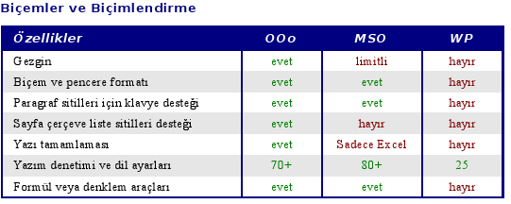
İlaveler
Kıyas (http://oooauthors.org/en/authors/userguide2/published/ çevirisi http://www.e-lapis.org)
  OpenOffice.org (OOo), Microsoft Office 2003 (MSO), Word Perfect Office 12 (WP)

Slide 10
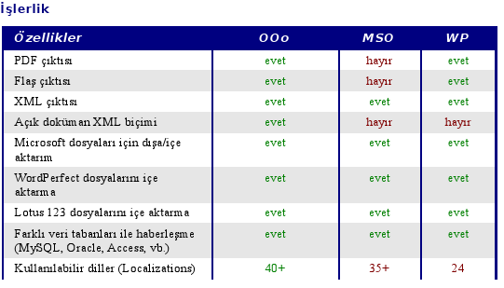
İlaveler (devam)
Kıyas

Slide 11

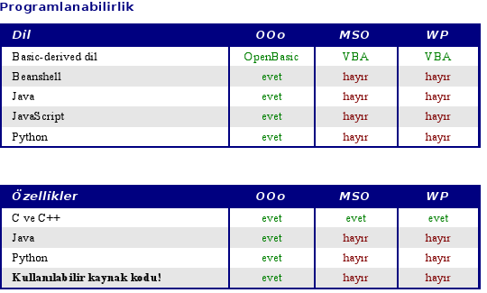
İlaveler (devam)
Kıyas

Slide 12
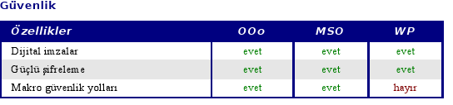
İlaveler (devam)
Kıyas
Destek, bilgi, şu, bu...
  http://www.openoffice.org.tr/ : Türkiye ana sayfası
    E-posta Listeleri
    OpenOffice.org forumları
    Duyurular, indirme, eklenti ve temalar
  http://www.openoffice.org: Resmi sayfası
    Pekçok kılavuz sayfası, kullanım ve destek bilgisi
    Genel bilgileri, dünyadan haberler, ...

Slide 13
Kurulum
Nereden edinirim?
  http://www.openoffice.org.tr/: Windows ve Linux paketleri (rpm, deb, tar) bulunmaktadır.
  Kullanılan dağıtımın yansılarından (Debian etch ve sid 2.0.1 içerir, Fedora, SuSe, Mandriva, Gentoo (?) gibi dağıtımlar da son sürümü depolarına ekliyor.)
  Sayfadan indirenler için:
    tar xvzf Ooo_2.0.xxx_LinuxIntel_install.tar.gz
    cd RPMS
    rpm -Uvh *rpm (rpm -Uvh dil_paket.rpm)
    dpkg -i -–force-overwrite openoffice.org*.deb \
    desktop-integration/openoffice.org-debian-menus*.deb
    dil paketi de dpkg -i ile yüklenir

Slide 14
Kurulum
Zemberek
  https://zemberek.dev.java.net/
  Zemberek (Önceki adı ile Tspell) projesi, Türkçe diline ilişkin çeşitli bilgi işlem problemlerinin çözümlenmesi icin açık kodlu, platform bağımsız bir kütüphane oluşturulması amacı ile başlatılmıştır. Proje şu anda Türkçe kelime denetleme, kelime çözümleme, kelime önerme, oluşturma, Türkçe karakter kullanılmadan yazılan yazıların dönüştürülmesi, heceleme gibi işlemleri gerçekleştirmektedir. Gene bu proje kapsamında Zemberek çekirdek kütüphanesi kullanilarak projeler de geliştirilmeye başlandi. Zemberek OpenOffice eklentisi ve Zemberek Sunucusu yakın zamanda hayata gecirildi. -> Zemberek sunucusu Pardus içinde yaygin şekilde kullanılıyor.
  Jre1.4 ve üzerine ihtiyaç duyar. (1.5 kurup - http://sun.java.com - Zemberek 1.0 Beta paketi Paket Yönetisi ile eklenebilir. *)
* Uygulama üzerinde gösterilecek

Slide 15
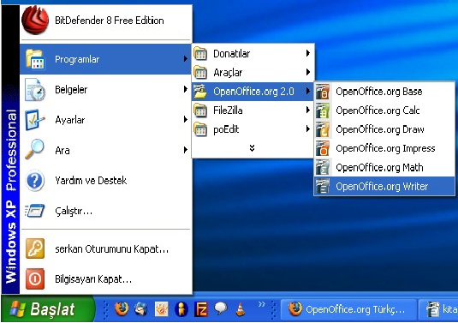
Temel kullanıma geçiş

Slide 16
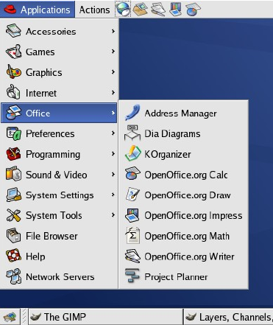
Temel kullanıma geçiş
alt+f2
oofice - writer
ooffice -calc
oofice -impress

Slide 17

Temel kullanım
Writer
  Çalışma Ortamımızı tanıyalım:
    Writer'ın çalıştırılması
    Açık olan araç çubukları (Görünüm -> Araç Çubukları)
    Dosya -> Farklı kaydet: Desteklenen dosya formatları, Parola koyulabilir, Writer'ı kapatma ve kaydedilen belgenin açılması
    Dosya -> Dışa aktar ile PDF oluşturma
    Dosya -> Gönder altındakilere bir göz atma: E-posta eklentisi olarak göndermeyi deneyelim, hata (belgeyi kaydedelim ve Araçlar -> Seçenekler -> Internet -> E-posta ayarının yapılması)
    Araçlar menüsüne değindik öyleyse bir bakalım:
      Araçlar -> Seçenekler -> Dil ayarları: Diller -> Batı Dilleri kısmında Türkçe işaretli mi
      Aynı kısımda: Yazım Yardımı kısmında Zemberek Yazım Denetleyicisi ve Zemberek Heceleyici işaretli mi? Bu paket araçlar->paket yöneticisi ile kuruldu

Slide 18
Temel kullanım
Writer
  Araçlar -> Seçenekler -> OpenOffice.org altındakilere bakalım:
    Kullanıcı Verileri Girişi
    Genel ->
      Öneri: Fare ile bir simgenin üzerine geldiğimizde adı gözükür
      Gelişmiş Öneri: Simgeyle ilgili açıklamalar daha detaylı olur
      Yardım aracı: İşaret kaldırılırsa ilk haline döner.
      Yardım Biçimlendirme: Yardım menüsü daha rahat okunabilmesini sağlayan renklerle dolacaktır.
      Yıl (iki hane): 39 -> 1939, 00 -> 2000'e karşılık gelecek
    Görünüm ->
      Icon büyüklüğü: Araç çubuklarındaki simgelerin büyüklüğü
      Menü: Simge gösterme ve etkin olmayan seçenekleri gösteri kaldırıp deneyelim (menülerde gri renkli girişler var/yok)
      Fare orta düğmesi: Panoya yapıştır (fantastik!)
      Yazı tipleri önizlemesini göster: (Yazı tipi seçimine basınca hangi harf nasıl)

Slide 19
Temel kullanım
Writer
  Araçlar -> Seçenekler -> OpenOffice.Org
    Veri Yolu: Belgelerim (varsayılan aç/kaydet yeri), Galeri (kendi arkaplanlarım, kullanmak istediğim resimler nerede?), Şablonlar, Yedekler
    Java: Java yeni sürümleri çıktığında yolu buraya dahil edilmeli: /usr/java/jre1.5.0_06 gibi
  Araçlar -> Seçenekler -> Yükle/Kaydet
    Genel:
      Otomatik kaydetme sıkılığı
      Belge ile bilikte kullanıcıya özel ayarları yükle (yoksa varsayılan ayarlar)
      Kaydetmeden önce belge özelliklerini düzenle (kaydete basınca Dosya -> Özellikler gelir, buraya veri girişinden sonra kayıt yapılır)
      Her zaman yedek kopya oluştur: Kaydetmeden önce yedeği oluşturulur

Slide 20
Temel kullanım
Writer
  Araçlar -> Seçenekler -> Yükle/Kaydet
    VBA Özellikleri: MSO makroları için ayarlar
    MSO: MS belgelerindeki OLE nesneleri içe ve dışarı aktarmak için kullanılır
    HTML: Belgeleri HTML olarak kaydetmek mümkün. Bu aktarım sırasında yapmasını istediklerimi burada
  Seçenekler menüsüne bakış şimdilik burada bitti. Sunum programının ayarlarında tekrar döneceğiz.
  Araçlar -> Otomatik Düzeltme Seçenekleri: Menülere bir bakış.

Slide 21
Temel kullanım
Writer
  Araçlar -> Özelleştir -> Yeni -> test – ekle ile Formül (Ekle), Özel Yapıştır (Düzenle), Üst Simge (Biçim), Alt Simge (Biçim), Sayfa Numarası (Ekle) simgelerini ekleyelim. Görünüm -> Araç Çubukları -> test seçili olmalı.
  Yazımızda kullandığımız belli biçimde yazı kısımları olabilir. Bunlara bakalım.
    Biçimlendirme araç çubuğunda Biçemler ve Biçimlendirme simgesi
      Var olan biçimler nasıl uygulanıyor?
      Yeni biçim nasıl tanımlanır?
      Nasıl değiştirilir?
    Yazılanı seçip sağ tıklayıp Karakteri seçelim ve çıkan menüden nelerin değişebileceğine bakalım.
    Paragraf ayarlamak için paragraf içerisinde bir yere konumlanmak yeterlidir. Sağ tık -> Paragraf

Slide 22
Temel kullanım
Yıl içinde sürekli olarak, yeniliklerin duyurulduğu, teknik birikimin aktarıldığı, uygulama ve deneyimlerin paylaşıldığı seminerler yapmaya çalışıyoruz. Bu seminerler Ankara'da ve İstanbul'da , INETD - Internet Teknolojileri Derneği işbirliği ile, 2 haftada bir yapılmaktadır. Ayrıca talep üzerine öncelikle Üniversitelerde 1 yada 2 günlük Linux etkinlikleri yapmaktadır. Şubat 2003 itibarıyla 16 üniversitede bu tür seminer yapıldı.
Görünüm -> Araç Çubukları -> Madde İşaretleme ve Numaralama: Bir seçeneği aşağı , yukarı taşıma, numaralama açık/kapalı hale getirme
Düzenle -> Bul Değiştir (ctrl+f)
Ekle -> Özel Karakter Ekle
Tab ayarı: Cetvellerin kesim sol üst köçesine iki kere tıklanır, sağ tık ile metrik seçilir

Slide 23
Temel kullanım
Araçlar -> İmla Denetimi (F7)
Araçlar -> Otomatik Düzeltme -> Kelime Tamamlama
Düzenle -> Otomatik Metin
Sağ tık -> Sayfa -> Üst Bilgi Alanı: Aktif yapıp, Daha fazla bilgi diyelim. Üst Bilgi alanına Ekle -> Alanlar -> Sayfa Numarası
Sağ tık -> Sayfa -> Alt Bilgi Alanı: Aktif yapalım, sağ/sol içerik kısmını işaretmeleyelim, sayfa numarasına ek sayfa sayısını ekleyip bir sonraki sayfaya geçince farkı görelim

Slide 24
Temel kullanım
Writer
  Sağ tık -> sayfa: Sayfa boşluk ayarlarının gösterilmesi, üst bilgi ve alt bilgi menülerine bir bakış. Burada ayar yapmadan önce Ekle -> Üst Bilgi -> Varsayılan seçilip üst bilgi alanı eklenmesinin gösterilmesi. Buradaki sol/sağ içerik aynı kısmını için üst bilgide bu işaret kaldırılıp üst bilgi alanına sayfa numarası, alt bilgi alanına sayfa numara ve sayfa sayısı eklenerek sonraki sayfada değişikliklerin gözlenmesi. Sayfa numarası eklemenin bir diğer yolu: Araçlar -> Sayfa Numaralama
  Yazıyı seçip Sağ tık -> Büyük/Küçük harf seçerek tüm harfleri değiştirme
  Paragrafta baş harf büyük özelliği: Paragraf içerisinde Sağ tık -> Paragraf -> Baş harfler. Bunun etkin olabilmesi için paragraf satır başından başlamalı. Tab ile ilk satır kaydırılmış olmamalı.
  Paragraf özelliklerine devam: Sağ tık -> Paragraf -> Kenarlıklar

Slide 25
Temel kullanım
Writer
  Sağ tık -> Sayfa -> Sütun ile sayfanın sütunlara bölünmesi
  Tablo eklemek: Ekle -> Tablo veya Standart araç çubuğundaki Tablo simgesine basılı tutarak.
  Satır eklemek için imlecin yanıp söndüğü yere Sağ tık -> Sütun / Satır Ekle, silme de benzer menüden sil seçilerek yapılır.
  İmleç yanıp sönerken Sağ tık -> Sütun / Satır Genişlik / Yükseklik seçilerek satır veya sütun genişliği ayarlanabilir.
  Bir hücre içerisinde imleç yanıp sönerken Sağ tık -> Hücre Böl ile hücre yatay veya dikey bölünebilir.
  Hücreleri birleştirmek için seçmeliyiz. Seçili hücreler üzerinde Sağ tık -> Hücre -> Birleştir
  Seçili hücre/ler üzerinde Sağ tık -> Tablo ile kenarlık biçimi rengi, arka plan ayarlanabilir.

Slide 26
Temel kullanım
Writer
  Tabloyu otomatik biçimlendirme: Tablo içerisinde imleç yanıp/sönerken Tablo -> Otomatik Biçimlendirme
  Tabloya daha sonra içindekiler oluştururken kullanılmak üzere resim yazısı eklenebilir: Tablo içerisinde imleç yanıp sönerken Sağ tık -> Resim yazısı
  Şablon oluşturmak: Dosya -> Şablonlar -> Kaydet
  Şablon açmak: Dosya -> Yeni -> Şablonlar ve Belgeler
  Şablonları Düzenlemek: Dosya -> Şablonları -> Düzenle
  İçindekiler veya Alfabetik dizin oluşturmak: Ekle -> Dizinler ve Tablolar -> Dizinler ve Tablolar. İçindekiler, alfabetik dizin seçmek mümkün. Seçim yapılıp tamam dendikten sonra tablo eklenen alana sağ tıklayıp güncelle denmelidir.

Slide 27
Temel kullanım
Writer
  Writer seçenekleri: Araçlar -> Seçenekler -> Writer
    Genel: Yanı içerisinde bir bağlantı varsa bunun kontrolü burada
    Görünüm: Yatay-Düşey cetveller ve uzunluk birimi ayarı burada
    Biçimlendirme yardımı: Yazım, düzenleme ve yerleşim planı sırasında semboller, paragraf sonları ve sekme yardımı yapılır.
    Kılavuz çizgileri: Tablo veya resimleri bazen aynı hizaya getirmek zor olabilir. Bu durumda kılavuza uydur denilerek aynı hat üstüne gelmeleri sağlanır.
    Temel yazı tipleri: Varsayılan yazı tipini değiştirmede kullanılır.
    Tablo: Varsayılan tablo davranışları belirlenir. Başlık ve kenarlıklı olsun, Sayı tanıma ile çok fazla sayısal veri içeren tablolardaki verilerin metin olarak tanınması sağlanır.
    Değişiklik: Yazmın sırasında değişiklik yansımaları nasıl gösterilmeli
    Uyumluluk: MSO ile uyumluluk isteniyorsa işaretlenmeli
    Otomatik başlık: Oluşturulduğunda otomatik başlık konmasını istediğiklerimiz

Slide 28
Temel kullanım
Calc
  Calc programının çalıştırılması. Arayüsüzn tanıtılması: Standart araç çubuğu, Biçimlendirme araç çubuğu, İsim kutusu ve Formül çubuğunun gösterilmesi. İsim çubuğuna 65536 yazılarak satır sınırının gösterilmesi. Sütun sayısı da 256'dır bilgisinim verilmesi. Açık olan araç çubuklarının Görünün -> Araç çubukları menüsünden gösterilmesi.
  Formül çubuğu ile başlangıç. İçint ıklanarak formülün “=” başlamsı gerektiği söylenmeli. Solda beliren tik işaretine basılınca formulün etki olacağı da belirtilmelidir. İşlev sihirbazı ile var olan formullerin neler olduğuna bakılması. Toplam simgesinin kullanımı (alt alta girilen sayılar için toplam düğmesine basılınca seçili olmadıkları halde otomatik toplamın oluşması)
  Satır ve sütun seçmenin gösterilmesi. Tüm hücrelerinin seçilmesi için A ve 1'in kesiştiği yerdeki alana tılamak yeterli. Shift ile ve Ctrl ile seçerek veya çoklu seçim yapılabilir.

Slide 29
Temel kullanım
Calc
  Bir hücre seçiliyken Ekle -> Satır ekle / Sütun ekle ile satır veya sütun eklenebilir. Birden fazla satır veya sütun seçili iken Sağ tık -> Sütun ekle / Satır ekle seçili sayı kadar ekleme yapar
  Satır veya sütun genişliği veya yüksekliği sütun no veya satır no üzerine Sağ tık -> Genişlik / Yükseklik ile ayarlanır.
  Sayfa ekleme için Sayfa 1, Sayfa 2 yazan kısma sağ tıklanıp yeni sayfa oluşturulması, sayfa isminin değiştirilmesi
  Pencere -> Sabitle: Seçili hücre alanlarının hep ekranda kalmasını istersen kullanılır. Sağa veya sola hareket sırasında bu sabitleme ile işaretlenen hücreler hep ekranda kalır.
  Sayfayı dikey ve yatay bölme: Sayfa içerisinde belli hücre alanlarını bir yerde diğerlerini bir yerde göstermek için kullanılır. Hareket çubuklarını ucundaki koyuluk hareket ettirilerek ayarlanır.
  Hücreye çoklu satır ekleme: Yazarken Ctrl+Enter ile satır oluştulabilir. Veya Sağ tık -> Hücre biçimlendir -> Otomatik metin dağılımı

Slide 30
Temel kullanım
Calc
  Hücre özelliklerine devam: Sağ tık -> Hücre içimlendir -> Uygun hücre boyutuna küçült ile yazının hücreye sığmaması durumunda sığacak boyutlara getirilir.
  Hücreye girilen veri çeşidinin belirlenmesi: Sağ tık -> Sayı -> Kategori Bu alandan metin seçilirse 0256 5125698 şeklinde bir ifade aynen korunacaktır. Varsayılan olarak baştakı sıfırlar yok olur. Bu alandaki diğer özelliklere de bakılmalı. Ondalık ayıracı, Ondalık basamak sayısı gösterici.
  Hücreye not eklemek için: Hücre içerisinde Sağ tık -> Not ekle ile açıklama notu eklenebilir. Fare bu hücre üzerine geldiğinde not gözükecektir.
  Hücre verilerinin silinmesi: Hücre seçili iken Delete tuşuna basılması veya Backspace ile silineceklerin seçilmesi

Slide 31
Temel kullanım
Calc
  Çoğaltma: Seçili hücre içerisinde sağ alt köşeden tutup çekilince içerik çekilen hücreler de kopyalanır.
  Sıralı Listeler ile Çoğaltma: Araçlar -> Seçenekler -> OpenOffice.Calc -> Sıralı listeler ile tanımlama yapıp bunu kullanmak mümkün. Örn. Ben, Sen, O, Biz, Siz, Onlar
  Sayıların ardışıklaştırılması: İki hücreye sıra ile 2,4 yazalım. Seçip sağ alttan tutup çekince 6,8,... oluşur.
  Hücredeki diğer biçimlendirme alanlarına bir bakış: Hücre seçili iken Sağ tık -> Hücre biçimlendir. Yazı tipi, yazı efekti, hizalama, arkaplan ve kenarlık ayarlamak mümkün
  Yazdırma sırasında sayfa içerisindekilerin bir yerden sonra başka sayfaya yazılmasını isteyebiliriz: Ekle -> El ile kesme -> Satır sonu / Sütun sonu

Slide 32
Temel kullanım
Calc
  Satır sonu veya sütun sonunu kaldırmak: İşlemin yapıldığı hücrey egelip Düzenle -> El ile yapılan kesmeyi sil -> Satır sonu / Sütun sonu
  Sayfa ile ilgili bilgilerin değişikliğinin yapıldığı yer: Biçim -> Sayfa
  ornek.ods üzerinden şema oluşturumunun gösterilmesi. Ekle -> Şema, tüm tablonun seçilmesi, İlk satır verilerinin etiket olarak kullan işaretlenmesi, Verileri satırdan alma ve grafiği oluşturma.
  Verilerin sıralanması: ornek.ods'den ilk sütun seçilerek Veri -> Sırala denip artan veya azalan sıralama yapamk mümkün.
  Tablo üzerindeyken herhangi bir hücrede iken Veri -> Otomatik süzgeç ile örünümü sügüden geçirmek mümkün. Veri -> Standart süzgeç ile ise tanımladığımız özelliklerde veri oluşturmak mümkün. (Alan adı 2000 olup 10 dan büyük olanlar VE 1990 olup 20 den büyük olanlar)
  Biçim -> Koşullu biçimlendirme: ornek.ods üzerinde gösterme, bir sütunu seçip gösterilmelidir. Başlıl 1 rengi Mavi olarak değiştirilebilir bu iş için.

Slide 33
Temel kullanım
Calc
  Hücreye nasıl ad eklenir: Ekle -> Adlar -> Tanımla. Bir isim (test1) girildikten sonra buraya bir değer yazalım ve sonra da formul alanında başka bir hücre içerisindeyken test1-6 değerine bakalım
  Hücreye bilgi girişi Veri -> Geçerlilik adımları ile kısıtlanıyor

Slide 34
Temel kullanım
Impress
  Belge açma nasıl? Boş, bir taslaktan veya var olan belge
  Açılan belge veya şablon kaydedilip sonra kullanılabilir. Dosya -> Şablonlar -> Kaydet
  Yeni slayt ekleme, silme
  Metin ekleme
  Dosyayı kaydetme

Slide 35

Temel kullanım
Sorular

Slide 36
Son
Teşekkürler...

